Slide 1

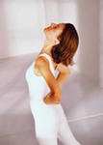
Тема: «Коррекция и формирование правильной осанки через систему занятий по оздоровлению позвоночника»
Муниципальное бюджетное общеобразовательное учреждение
«Средняя общеобразовательная школа №15»
Автор : учитель физической культуры
Павлова
Наталья Александровна

Slide 2
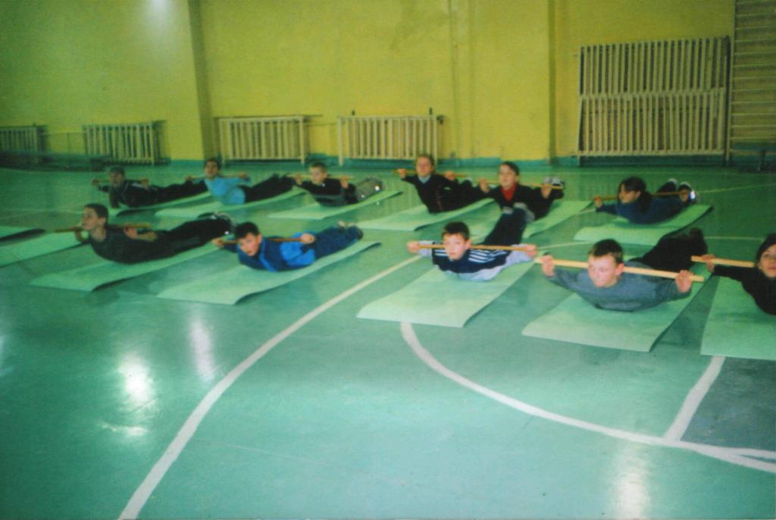
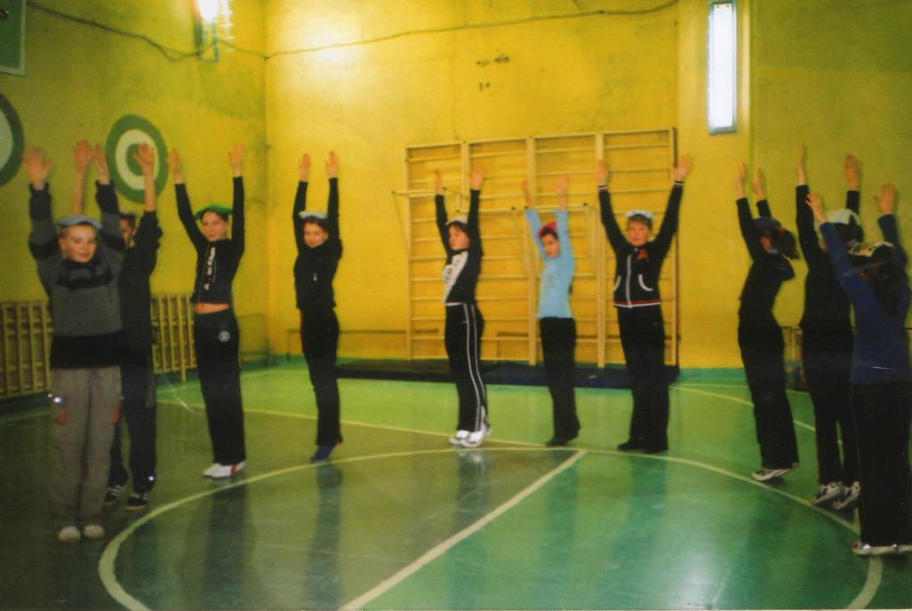
Цель программы – коррекция осанки и стопы, укрепление дыхательной системы, закаливание
Задачи:
1.Формирование и закрепление осанки, за счёт укрепления мышечного аппарата спины
2.Укрепление мышц стопы
3.Нормализация функциональных возможностей
дыхательной системы посредством дыхательных
упражнений
ОЖИДАЕМЫЕ РЕЗУЛЬТАТЫ
1.Повышение уровня общей физической подготовленности
2.Улучшение деятельности всех систем организаций
3.Увеличение работоспособности и эмоционального тонуса

Slide 3
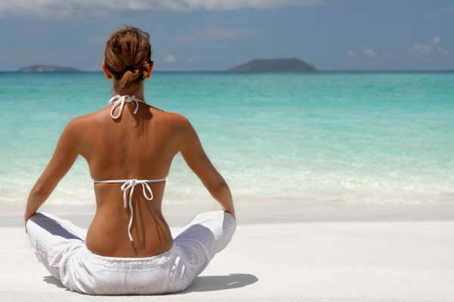
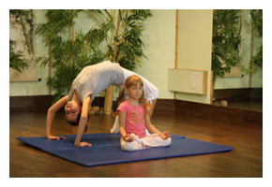
Определение правильной осанки
Осанка - это естественная поза спокойно стоящего или
двигающегося человека.
Нормальная осанка характеризуется:
* прямым положением головы и позвоночника;
* симметричными лопатками;
* практически горизонтальной линией ключиц;
* одинаковыми треугольниками талии;
* симметричным положением ягодиц;
* ровными линиями крыльев таза;
* вертикальным направлением линии остистых отростков позвоночника;
* одинаковой длиной ног;
* правильным положением стоп.
.

Slide 4
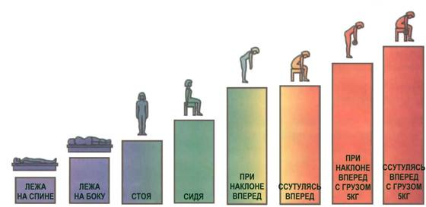
Правильная осанка-ключ к здоровью

Slide 5
Специализированные упражнения,
способствующие укреплению
позвоночного столба, помогающие наладить работу внутренних органов
Укрепление позвоночника
Удлинение позвоночника
Усиленное растяжение позвоночника
Расслабление позвоночника
Растяжение позвоночника

Slide 6
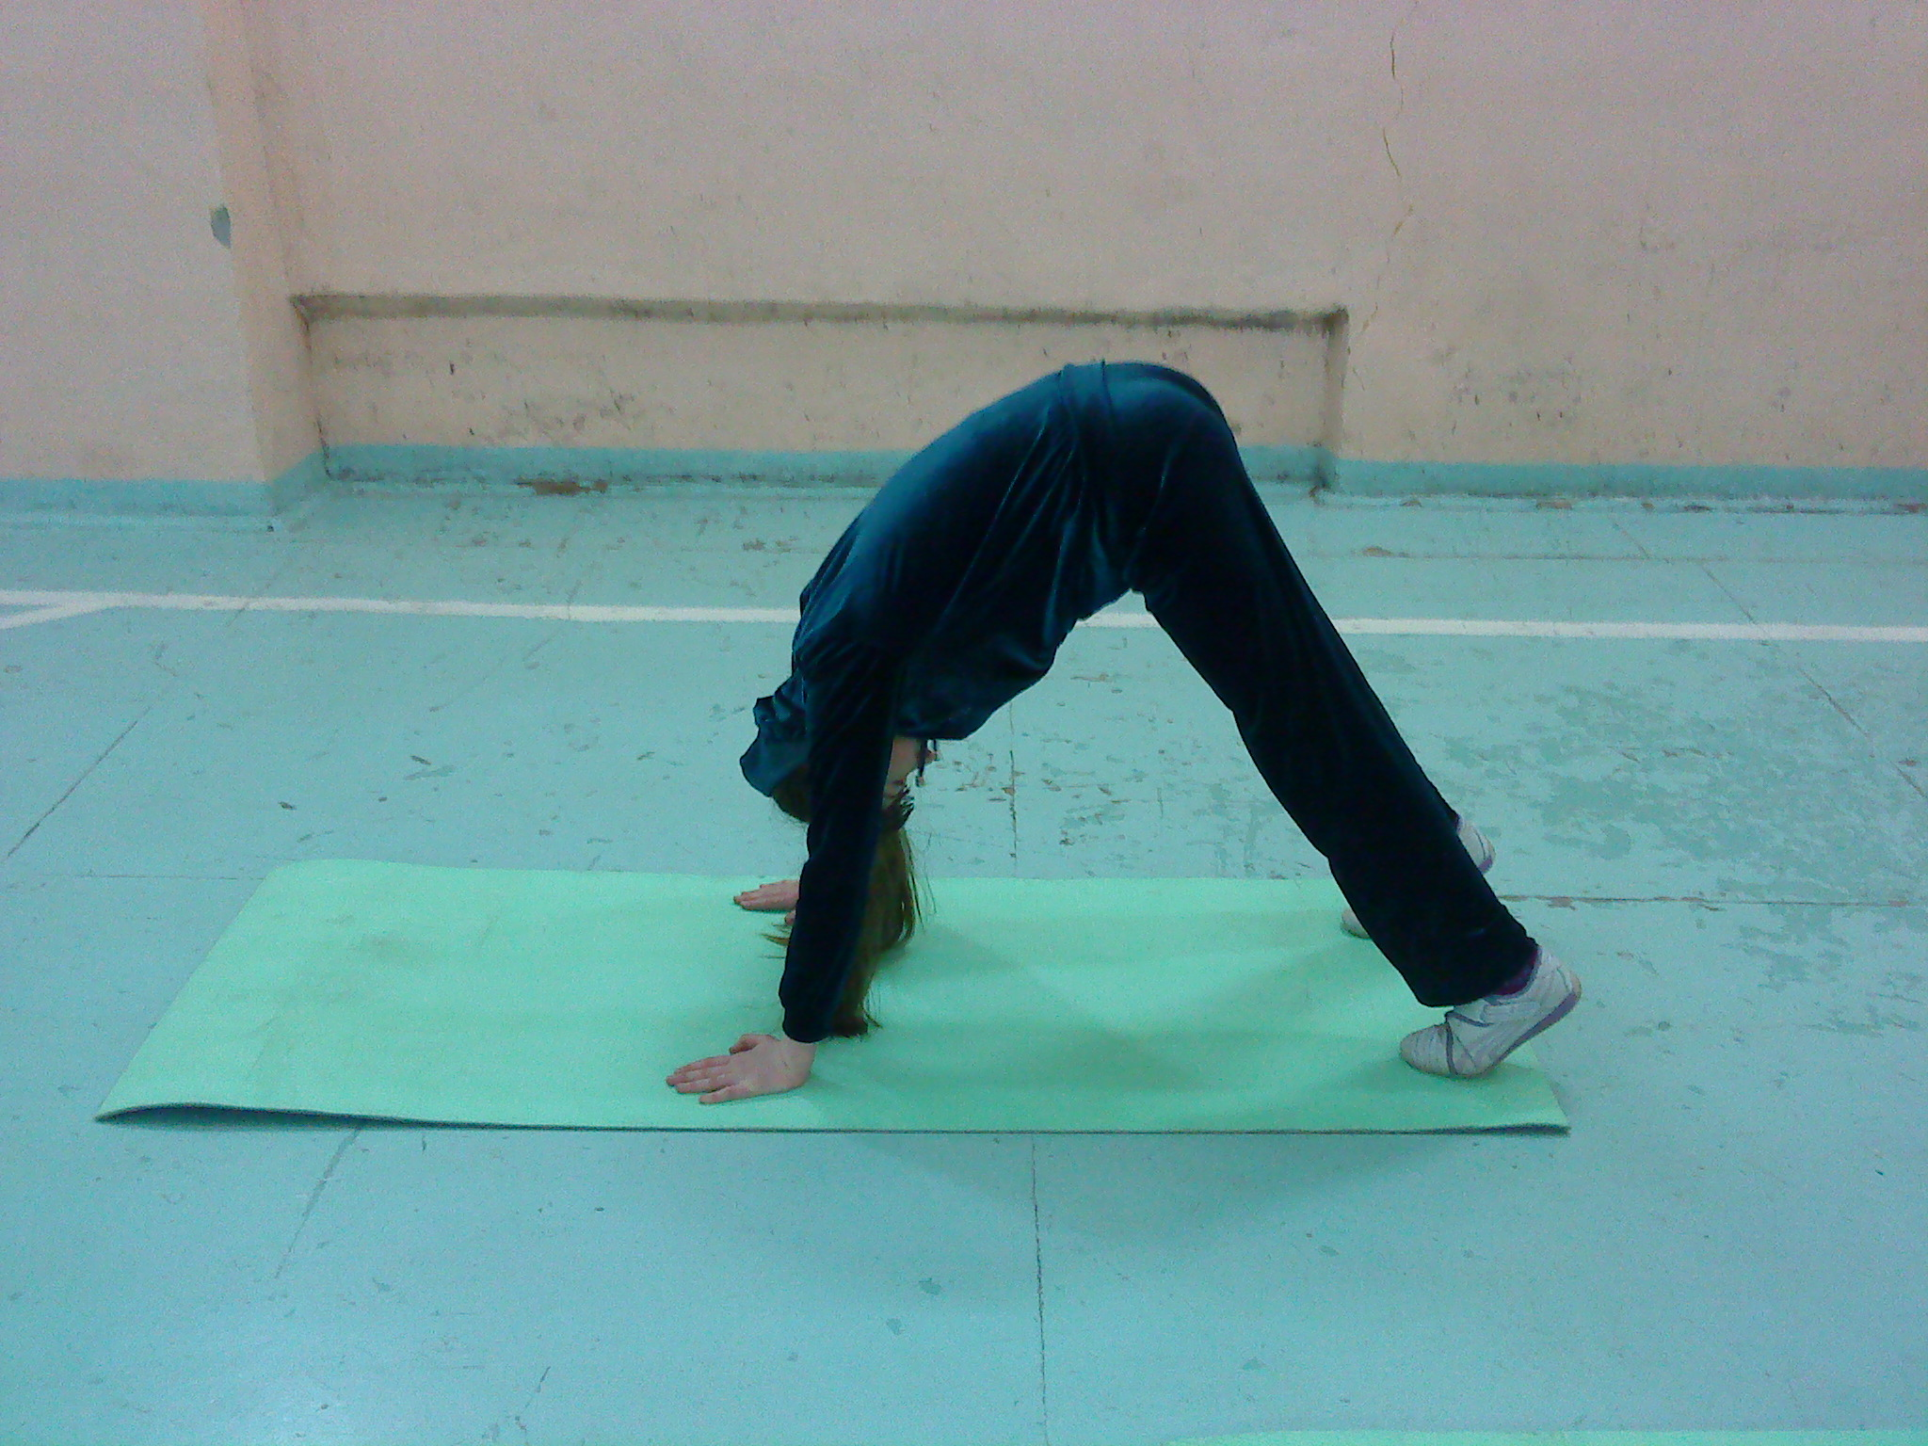
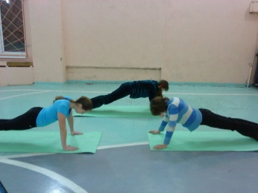

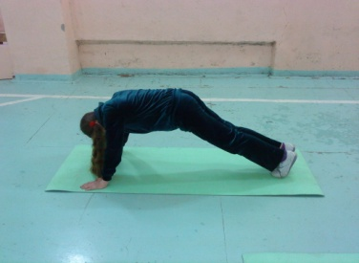
Расслабление организма.
Это упражнение превосходно воздействует на нервы головы, глазных мышц, желудка и кишечника.
Лягте на живот лицом вниз. [Опираясь на кисти рук и стопы, примите положение «упор лежа».] Теперь приподнимите таз. Спину выгните дугой. Обратите внимание: тело опирается только на ладони и пальцы ног. Таз поднят выше головы. Голова опущена. Ноги расставлены на ширину плеч. Колени и локти распрямлены.
Опустите таз почти до пола. Помните, что руки и ноги должны быть выпрямлены. Это придает особенную напряженность позвоночнику. Поднимите голову и резко запрокиньте ее назад.
Выполняйте это упражнение медленно. Опускайте таз как можно ниже, а потом поднимайте его как можно выше, выгнув спину вверх. Начали: опустите, поднимите, снова опустите. При выполнении упражнения происходит расслабление позвоночника.

Slide 7
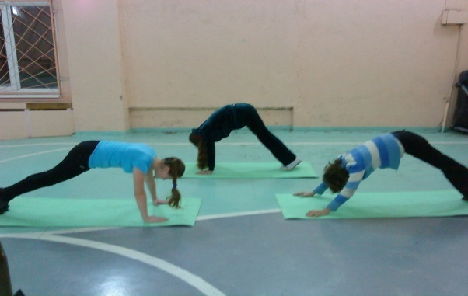

Удлинение позвоночника.
Это одно из важнейших упражнений, удлиняющих позвоночник. Кроме того, оно стимулирует работу толстого кишечника.
Исходное положение.: Лягте на живот лицом вниз. [Опираясь на кисти рук и стопы, примите положение «упор лежа».]
Лягте на живот лицом вниз. Из этого положения выгните дугой спину. Высоко поднимите таз. Голова опущена. Опора на прямые руки и ноги. Старайтесь, чтобы расстояние между ладонями и ступнями не было слишком велико. В таком положении обойдите комнату. [При выполнении упражнения ноги лучше слегка согните.]

Slide 8
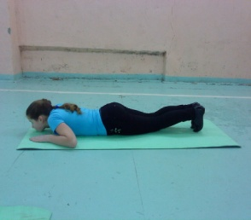
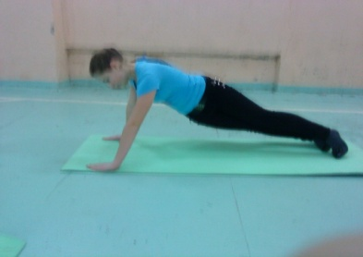
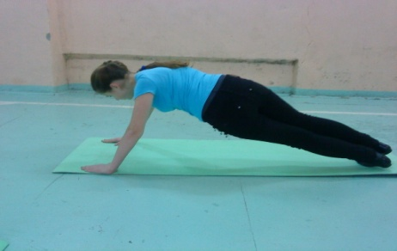
Растяжение позвоночника.
Это упражнение предназначено преимущественно для стимуляции нервов, идущих к печени и почкам способствует растяжению позвоночника.
Исходное положение: Опираясь на кисти рук и стопы, примите положение «упор лежа».
Лягте на живот лицом вниз. Из этой позиции подымите таз и выгните спину. Тело опирается на ладони и пальцы ног. Руки и ноги выпрямлены. Поверните таз как можно сильнее влево и опустите левый бок как можно ниже. Затем поверните таз вправо и опустите правый бок. Руки и ноги не сгибайте. Движение выполняйте медленно. Думайте, как хорошо вы растягиваете позвоночник. [В данном упражнении происходит скрутка позвоночника по оси, что способствует разминанию связочного аппарата позвоночника.]

Slide 9
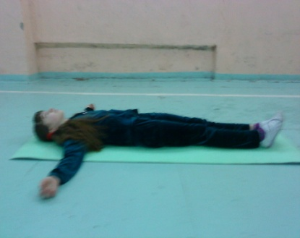
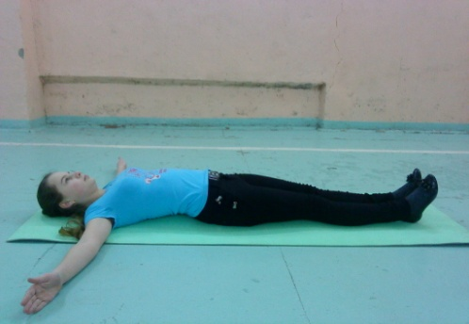
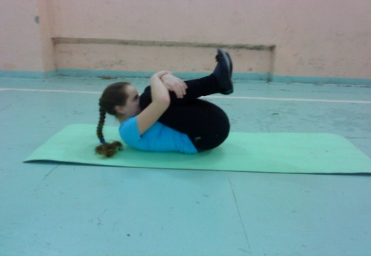
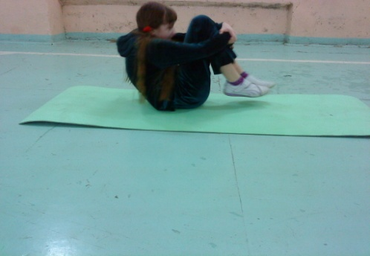
Усиленное растяжение позвоночника.
Это упражнение особенно благотворно воздействует на желудок. Кроме того, оно полезно для позвоночника в целом, поскольку растягивает его, а значит – приводит весь организм к сбалансированному состоянию.
Лягте спиной на пол, ноги вытянуты, руки в стороны. Теперь согните колени, подтяните их к груди и обхватите руками. Не опуская рук, оттолкните колени и бедра от груди. Одновременно поднимите голову и попробуйте дотронуться подбородком до коленей. Удерживайте тело в этом положении в течение пяти секунд. [Если вы сначала будете просто осторожно подтягивать колени к груди, обхватывая руками ноги, и лежать в таком положении от нескольких секунд до нескольких минут, то вы сможете растянуть позвоночник , оздоровив его, и только после этого приступайте к выполнению упражнения в полном объеме.]

Slide 10
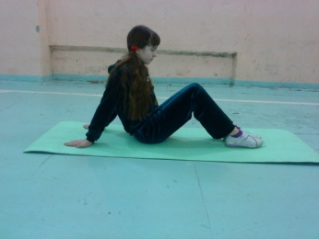
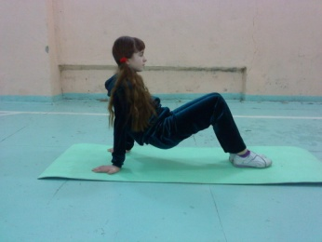
Укрепление позвоночника.
В этом упражнении позвоночный столб совершенно расслаблен. Идет воздействие на каждый нервный центр. Улучшается состояние тазовой области. Усиливаются мышцы, наиболее значимые для поддержания позвоночника в вытянутом состоянии. Стимулируется рост межпозвонковых хрящей.
Исходное положение: сядьте на пол, обопритесь на расставленные прямые руки, расположенные чуть сзади тела, ноги согнуты.
Подымите таз. Тело опирается на расставленные согнутые ноги и прямые руки. Упражнение выполняется в быстром темпе. Подняли тело до горизонтального положения позвоночника. Опустились в исходное положение. [При опускании тела будьте внимательны: оно должно опускаться на пол плавно, без ударов, иначе вы можете получить травму крестцового и копчикового отделов.] Повторите такое движение несколько раз.

Slide 11
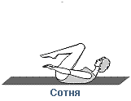
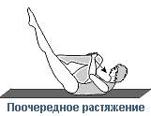
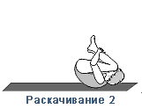
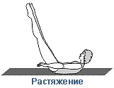
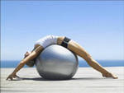
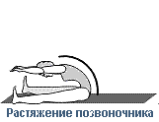
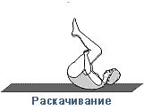
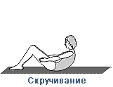
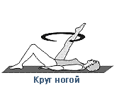
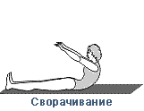
Пилатес
укрепление мускулатуры, улучшение координации и баланса тела, улучшение осанки, стимулирование циркуляции и повышенное восприятие собственного тела.

Slide 12
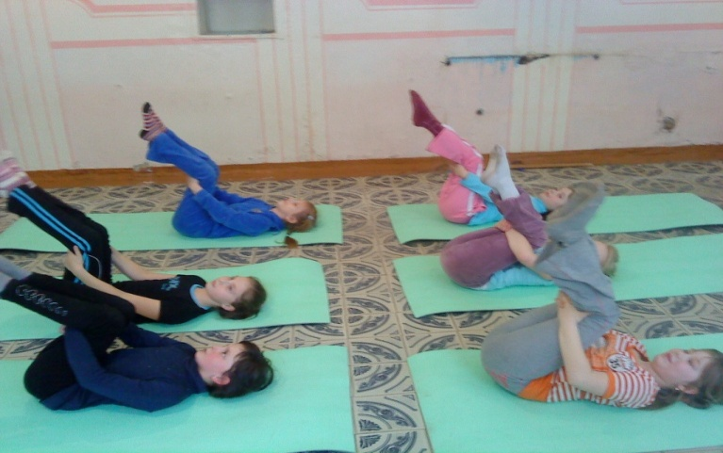
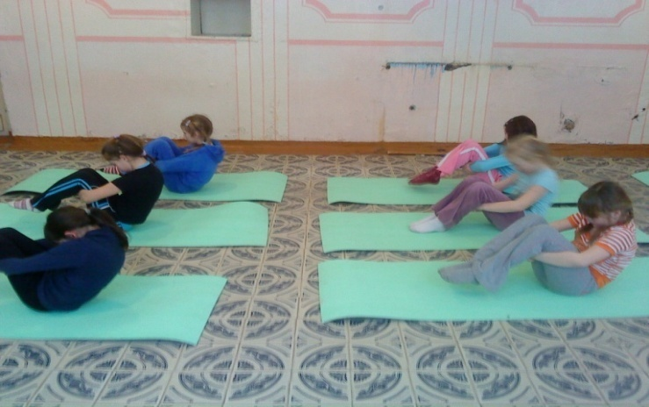
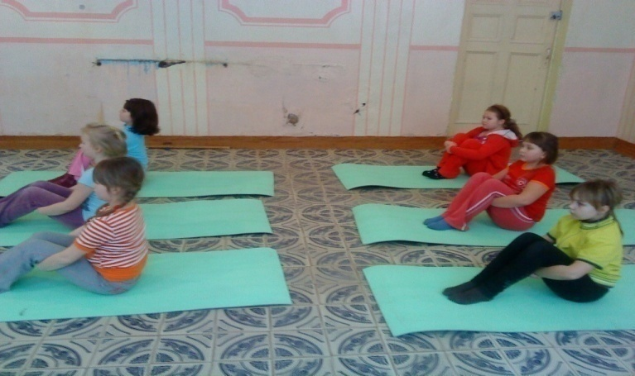
Раскачивание
Упражнение пилатес «раскачивание» поможет обрести равновесие и улучшить баланс тела, растянуть позвоночник.
И.п -сед , спина прямая, ноги согнуть в коленях, руки под колени. Макушкой тянуться наверх, вытягивая позвоночник. Удлиняйтесь, растите.
Ступни прижаты к полу, но без напряжения.
Округлите спину, и опускайтесь
на плечи.
Позвоночник должен впечататься в коврик. Спина должны быть круглой. Голова должна являться продолжением спины, не запрокидывайте ее.
Медленно раскачиваться. Начинать движение наверх до и.п.
Вернувшись в и. п. потянуть спину, потянуться макушкой наверх.
Повторить пять-шесть раз без пауз .

Slide 13
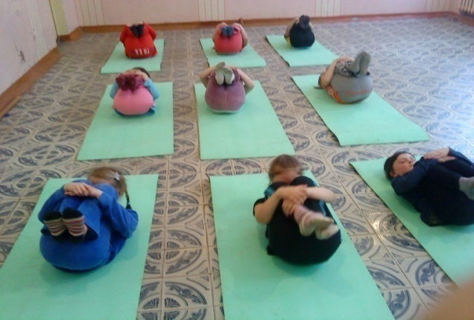
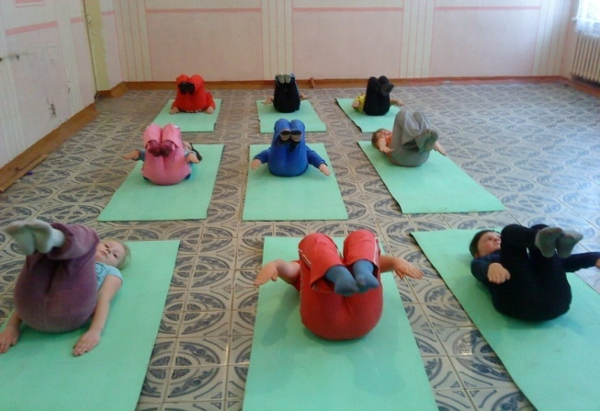
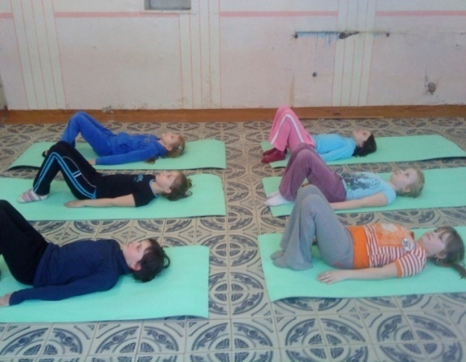
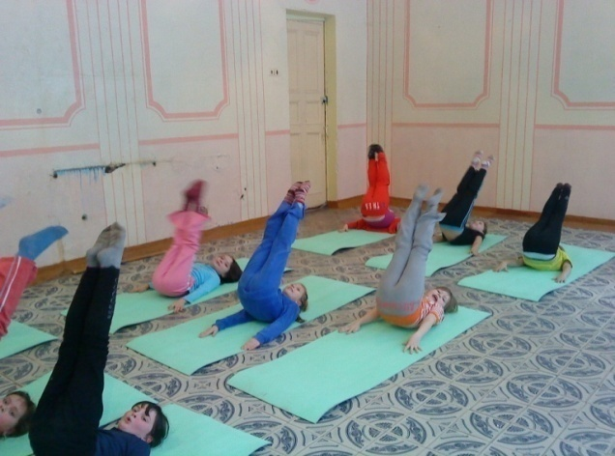
Растяжение
И.п.- Лежа на спине, руки вытянуты вдоль тела, не напряжены. Ноги слегка согнуты.
Ступни во время упражнения не отрываются от пола.
Поднять обе ноги, согнуть их, колени направлены к груди. Обхватить обе ноги руками поверх голеностопных суставов и тянуть колени к груди. Голову и плечи тянуть наверх от колена. Это движение выполняется на выдохе.
Отвести руки с ног и вытягивать одновременно обе ноги наверх. Это движение делается на вдохе.
Делать упражнение шесть- восемь раз, ориентируясь на свое дыхание.
Вернитесь в исходное положение, когда ступы стоят на коврике.

Slide 14

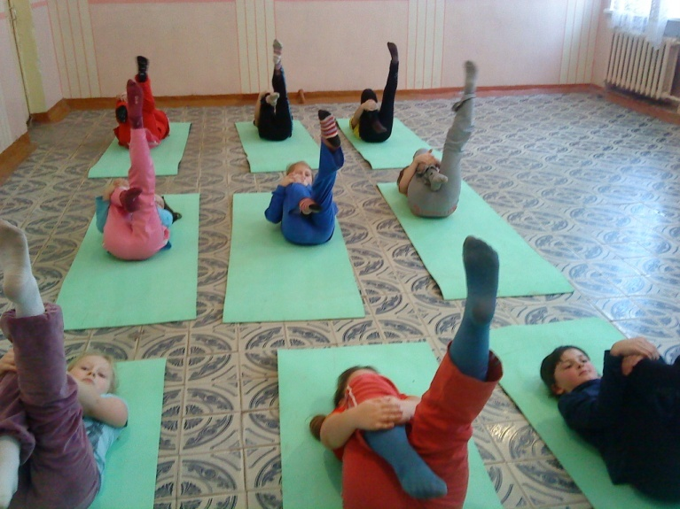

Поочередное растяжение
Упражнение пилатес «поочередное растяжение» упражнение на попеременное вытягивание то одной, то другой ноги.
Исходное положение лежа, руки лежат параллельно телу, они свободны. Ноги слегка согнуты, ступни прижаты к полу.
Поднимайте обе ноги, согните их в коленях и прижимайте к груди. Левую ногу обхватите руками ниже колена и тяните ее к груди. В это время правую ногу уводите наверх, выпрямляя и вытягивая ее наверх. При этом голову и плечи притягивайте к колену, отрывая от пола.
Теперь поменяйте ноги.
Держите локти наружу.
Во время выполнения упражнения необходимо тянуться кончиками пальцев ног наверх, как бы растягивая тело.
Сделайте пять – восемь раз на каждую ногу

Slide 15

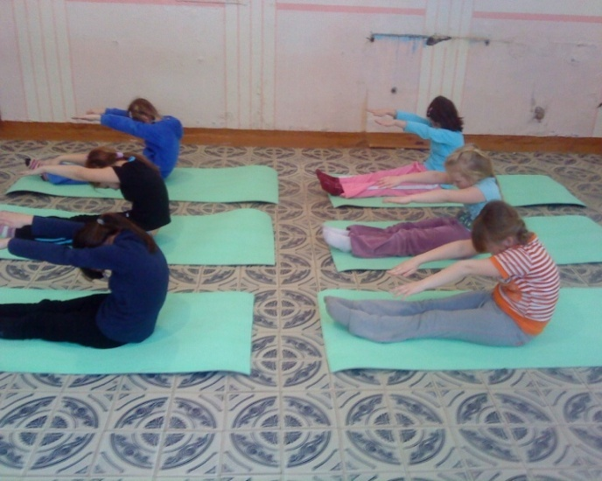
Растяжение позвоночника
Цель этого упражнения пилатес – растяжение позвоночника.
И.П- сед , спина прямая, руки под коленями. Пальцы ног и ступни тянутся к колену.
Вытянуть руки вперед. На выдохе медленно начинать сгибаться вперед.
Поясница должна оставаться прямой, скручиваться должна только верхняя часть позвоночника.
Тянитесь далеко вперед. Ноги можно слегка согнуть.
Скручивать позвонок за позвонком, медленно опускать голову между руками к ногам.
Вытянуть руки как можно дальше вперед, тянитесь макушкой вперед.
Не останавливаться, продолжать движение в и.п.
Повторите пять – восемь раз.

Slide 16
САМОСТОЯТЕЛЬНЫЕ ДИФФЕРЕНЦИРОВАННЫЕ ЗАДАНИЯ
ГРУППА № 1
При выполнении упражнений плотно прижиматься спиной к гимнастической стенке или матам.
Если останется время выполнить лазание по шведской стенке.
Со стенки не прыгать.
 | 1 – И.п. - стойка, плотно спиной к стенке, хват снизу на уровне таза. 1-2 наклон вперед, лбом коснуться колена; 3-4 – и.п.
 | 2 – И.п. – стоя плотно спиной к стенке, хват на уровне пояса. 1-2 – оттягиваясь прямым телом, левую ногу согнуть вперед; 3-4 – и.п.; 5-8 – то же с другой ноги.
 | 3 – И.п. – стоя плотно животом к стенке, хват прямыми руками над головой; 1 – мах прямыми ногами назад; 2 – и.п.
 | 4 – И.п. – вис спиной к стенке, хват за верхнюю рейку 1-2 – ноги вправо; 3-4 – и.п.; 5-8 –то же влево.
 | 5 – И.п. лежа на спине головой к стенке, хват за нижнюю рейку. 1 – ноги вперед; 2 – ноги влево, коснуться пола; 3 – ноги вперед; 4 – и.п.; 5-8 то же в другую сторону.
 | 6 – И.п. – лежа на спине, хват за нижнюю рейку. 1-2 – сгибая ноги коснуться коленями лба 3-4 – и.п.
 | 7 – И.п. – стоя на нижней рейке лицом к стенке, хват на высоте груди. 1-2 – оттягиваясь, вис присев; 3-4 – и.п.

Slide 17
САМОСТОЯТЕЛЬНЫЕ ДИФФЕРЕНЦИРОВАННЫЕ ЗАДАНИЯ
ГРУППА № 2
При выполнении упражнений плотно прижаться к стенке, матам.
 | 1 – И.п. – стоя лицом к стенке на расстоянии одного шага, хват за рейку как можно выше; 1-2 прогибаясь, провиснуть на руках, ноги с места не сдвигать; 3-4 – и.п.
 | 2 – И.п. – сед лицом к стенке, носки ног на второй рейке, руки слегка отставлены назад; 3-4 – и.п.; 5-8 – то же с другой ноги.
 | 3 – И.п. – лежа на спине головой к стенке, хват за нижнюю рейку. 1 – махом коснуться ногами стенки; 2-3 – держать; 4 – и.п.
 | 4 – И.п. – лежа на спине, носки на первой рейке, руки вверху. 1-2 сед с наклоном, руками касаться носков; 3-4 – и.п.
 | 5 – И.п. – стойка спиной к стенке на расстоянии полушага. 1-2 – наклон назад, руками взяться за рейку; 3-4 – и.п.
 | 6 – И.п. – стоя плотно спиной к стенке, хват на уровне головы. 1-2 – шаг правой ногой вперед и, разгибая руки, прогнуться 3-4 – и.п.; 5-8 – то же с другой ноги.
 | 7 – И.п. – стоя лицом к стенке на расстоянии одного шага, руки на рейке на уровне пояса. 1-3 – три пружинистых наклона вперед, оттягиваясь от стенки. 4 – и.п.

Slide 18
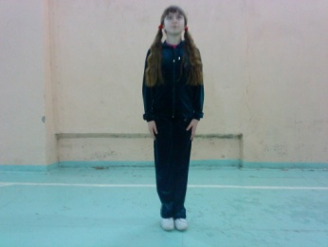
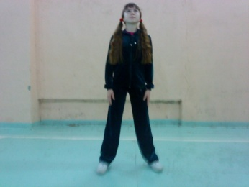
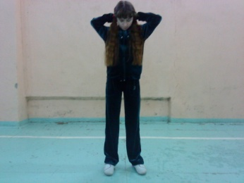
Растяжение шеи и укрепление верхней части спины.
Встаньте в положение правильной осанки: подбородок приподнят, спина прямая, живот подтянут. Раздвиньте ноги на ширину ступни, расслабьте мускулы. Сомкните руки за головой, наклоните голову вперед. Теперь попробуйте вернуть ее в исходное положение, оказывая сопротивление руками. Время выполнения – шесть секунд. Чтобы уложиться в это время, делая упражнение, размеренно считайте: «Одна тысяча один, одна тысяча два… одна тысяча шесть».
Повторите упражнение. Голову сначала удерживайте прямо. Затем запрокиньте ее как можно дальше назад. Не забывайте максимально растягивать шею.

Slide 19
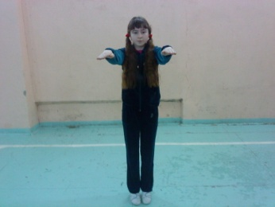
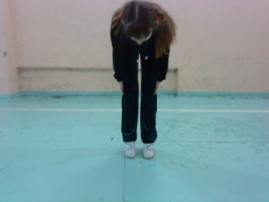
Укрепление и растяжение спины.
Если вы часто ощущаете усталость в спине, это упражнение именно для вас.
Встаньте прямо, ноги на ширине ступни. Поднимитесь на носки и вытяните руки вперед. Затем хорошенько расслабьтесь. Нагнитесь, положите ладони на ноги позади колен, втяните живот. Внимание: попытайтесь напрячь спину, сопротивляясь руками этому движению. Удерживайте данное положение в течение шести секунд. Не забывайте считать: «Одна тысяча один… одна тысяча шесть». Расслабьтесь… напрягитесь… расслабьтесь.

Slide 20
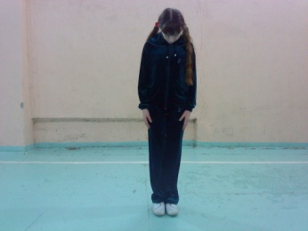
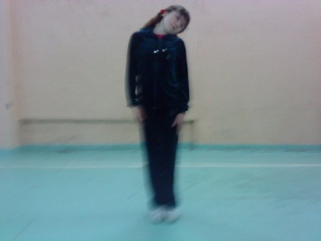
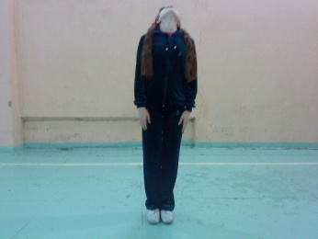
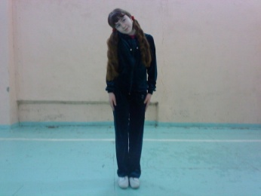
Вращение головой для укрепления верхней части спины.
Встаньте прямо. Постарайтесь хорошо расслабиться. Опустите подбородок на грудь. Начните вращение головой. Медленно поворачиваем голову: левое ухо касается левого плеча, затем затылок касается спины, правое ухо – правого плеча, подбородок – груди. Постепенно идем по кругу. Делайте это упражнение медленно. Хорошо растягивайте шейные мускулы и позвонки. Вращение головой выполняется 20 раз в одну сторону и столько же – в другую.
Упражнение хорошо помогает для растяжения шейных позвонков.

Slide 21
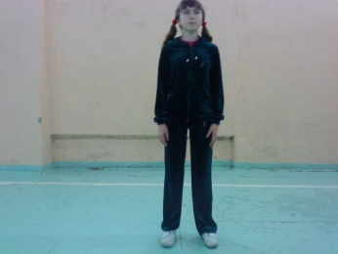
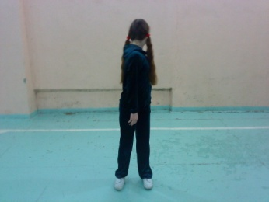
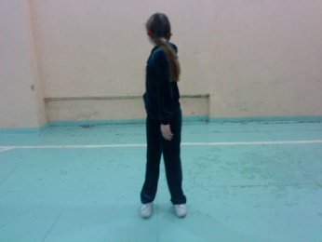
Укрепление всего позвоночника.
Встаньте прямо, ноги на ширине плеч, руки свободно опущены. Начали повороты всем корпусом то в одну, то в другую сторону. Постарайтесь заглянуть через плечо как можно дальше.

Slide 22



Развитие гибкости позвоночника.
Встаньте прямо, ноги вместе. Прямые руки подняты над головой. Сделайте наклон вперед. Попытайтесь пальцами рук коснуться пальцев ног. Внимание! Ноги сгибать нельзя. Возвратитесь в исходное положение. Руки не опускать! Отклонитесь как можно дальше назад. Руки и голова идут назад вместе со всем корпусом. Вернитесь в исходное положение.
Повторите упражнение 10
раз.

Slide 23



Вращение позвоночника.
И.п: Стойка- ноги на ширине плеч, руки разведены в стороны.
Повернуть корпус как можно дальше вправо. Смотрим по направлению движения. Вернулись в исходное положение. Повернули туловище как можно дальше влево.
Постарались увидеть за спиной тот же предмет, что и при повороте вправо. Итак, влево, вправо, влево, вправо.
Повторите упражнение вправо и влево
по 30 раз.

Slide 24


Развитие выносливости нижней части позвоночника.
Лягте на спину, руки в стороны, ноги прямые. Приподнимите слегка ноги, чтобы угол между ними и полом не был больше 30 градусов. Попытайтесь удерживать ноги на протяжении 60 секунд. Не забывайте считать: «Одна тысяча один, одна тысяча два одна тысяча шестьдесят». Каждый раз прибавляйте по одной-две секунды.
Это упражнение – хороший тест на выносливость.

Slide 25



Укрепление нижней части позвоночника.
Лягте на спину, руки в стороны на уровне плеч, ноги вместе. Поднимите вертикально вверх прямую правую ногу. Вытяните носок. Опустите ногу на пол в левой стороны. Постарайтесь пальцами ноги коснуться пола за пальцами левой руки. Верните ногу в вертикальное положение и положите ее на пол. Повторите такое же движение левой ногой. В этом случае коснитесь ею пола за пальцами правой руки. Начали: правая нога, левая нога, правая нога, левая…Повторите упражнение по 20 раз каждой ногой.

Slide 26



Укрепление всего позвоночника.
Лягте на правый бок. Ноги прямые. Колени не сгибайте. Руки лежат свободно. Выпрямите левую ногу и поднимите ее вверх. Медленно верните ногу в исходное положение. Согните левую ногу, прижмите колено к груди. Постарайтесь прикоснуться к колену подбородком. Вернитесь в исходное положение. [При выполнении этого упражнения необходимо следить за правильным положением туловища. Оно должно быть вытянуто в струнку, но не напряжено. Излишний изгиб в шейном и поясничном отделах, если он существует, желательно убрать, т.е. лечь в основную стойку. Руку одну лучше положить под голову и лечь на нее, как на подушку, а второй для устойчивости упереться ладошкой в пол.]
Выполняйте это упражнение 10 раз сначала на правом боку, затем на левом.

Slide 27


Укрепление верхней части позвоночника.
Встаньте прямо, ноги вместе или слегка расставлены. Приподнимите плечи как можно выше и плавно отводите их назад, а затем вперед. Постарайтесь отводить плечи как можно дальше. Повторите упражнение 15 раз. Сделайте паузу. Повторите упражнение 15 раз в обратном порядке.
Ежедневно увеличивайте продолжительность занятия.
Максимальное количество движений – до 30 в каждую сторону.

Slide 28

Дыхательная гимнастика А.Н. Стрельниковой
Особенность гимнастики - шумный, короткий ( как хлопок) вдох носом делается во время движений, сжимающих грудную клетку, выдох же происходит сам собой, пассивный.
Все упражнения, сочетают короткий и очень активный вдох с движениями частей тела( руки, ноги, голову, бедренный пояс, брюшной пресс, плечевой пояс), то обеспечивается насыщение организма кислородом и активизация обменных процессов на клеточном уровне.

Slide 29

Дыхательная гимнастика Стрельниковой способствует:
Улучшению состояния сердечно-сосудистой системы;
Улучшению зрения, памяти;
Ликвидации заболеваний верхних дыхательных путей;
Ликвидации различных неврозов( в том числе и логоневроза)
Улучшению работы системы пищеварения ( язвы, колиты);
Укреплению сосудов на ногах;
Улучшение работы мочеполовой системы;
Улучшению звучания голоса.
Улучшению носового дыхания;

Slide 30

Правила выполнения гимнастики:
Соблюдайте ритм маршевого шага, все упражнения выполняйте под счет.
Начинайте с 4 вдохов-движений, постепенно доводя до 8, 16, 24, 32
Вдох и выполняемое движение выполняются одновременно, а не поочередно.
Вдох - предельно активный, выдох абсолютно пассивный. Просто шумно, на всю квартиру вдыхайте, как бы нюхайте воздух. Думайте только о вдохе.
Все упражнение можно выполнять, как стоя, так и сидя, и лёжа.

Slide 31




Упражнение «Ладошки» - встать прямо, показать ладошки «зрителю», при этом локти опустить, руки далеко от тела не уводить. Делать активный короткий, шумный вдох носом и одновременно сжимать ладошки в
кулаки.
Упражнение «Погончики» – встать прямо, сжатые в кулаки кисти рук прижать к поясу. В момент короткого шумного вдоха носом с силой толкайте кулаки к полу, как бы сбрасывая с рук что-то. При этом во время толчка руки разжимаются. На пассивном выдохе вернуться в исходное положение.

Slide 32


Упражнение «Насос» - встать прямо, руки опущены.Слегка наклониться вниз, к полу: спину круглая, голова опущена (смотри вниз, шею не тянуть и не напрягать, руки опущены вниз)Сделать короткий шумный вдох в конечной точке поклона. Слегка приподнимитесь, но не выпрямляйтесь полностью – в этот момент абсолютно пассивно уходит выдох через нос или рот.
Упражнение «Маятник головой» - встаньте прямо, ноги чуть уже ширины плеч. Опустите голову вниз, посмотрите на пол – вдох, Откиньте голову вверх, посмотрите на потолок – тоже вдох. Выдох уходит пассивно в промежутке между вдохами, но голова при этом посередине не останавливается. Шею не напрягайте.

Slide 33





Упражнение «Кошка» - встать прямо, руки опущены. Делаем лёгкие, пружинистые приседания, одновременно поворачивая туловище то вправо, то влево. Кисти рук на уровне пояса. При поворотах вправо и влево с одновременным коротким шумным вдохом делаем руками легкое хватательное движение. Голова поворачивается вместе с туловищем. Выдох происходит пассивно при выпрямлении колен.
.
Упражнение «Обними плечи» - встаньте прямо. Руки согнуты в локтях и подняты на уровень плеч кистями друг к другу. В момент короткого шумного вдоха носом бросаем руки навстречу друг другу, как бы обнимая себя за плечи. Важно, чтобы руки двигались параллельно, а не крест-накрест. При этом одна рука окажется над другой, при чем какая над какой – все равно.

Slide 34


Упражнение «Поворот головы» - встаньте прямо. Поверните голову вправо и сделайте короткий шумный вдох справа. Затем сразу же (без остановки посередине) поверните голову влево, шумно коротко понюхайте воздух слева. Выдох уходит в промежутке между вдохами, посередине, но голова при этом не останавливается.
Упражнение «Ушки» - встаньте прямо. Смотрите прямо перед собой. Слегка наклоните голову вправо, правое ухо идет к правому плечу – короткий шумный вдох носом. Затем слегка наклоните голову влево, левое ухо идет к левому плечу – тоже вдох. Выдох у4ходит пассивно в промежутке между вдохами.

Slide 35




Упражнение «Большой маятник» - встаньте прямо. Слегка наклонитесь к полу ( руки тянутся к коленям, но не опускаются ниже их)– вдох. И с разу же без остановки слегка отклонитесь назад (чуть прогнувшись в пояснице), обнимая себя за плечи, - тоже вдох. Выдох уходит пассивно между двумя вдохами-движениями.
Упражнение « Шаги» -
- правое колено вверх - вдох;
- левое колено вверх - вдох;
- выдох уходит между вдохами пассивно и свободно.

Slide 36
Литература
П. Брегг «Позвоночник – ключ к здоровью», Санкт-Петербург, издательская Компания «Невский проспект», 2003.
Э. Кристенсен «Целебная комплексная программа», М., «Эксмо», 2003.
А.А. Очерет «Внимание – сколиоз», М., Советский спорт, 2000.
Ю. Копылов «Физическое воспитание младшего школьника в семье», М., «Винтана-Граф», 2003.
Л. Кофман «Настольная книга учителя физической культуры», М., «ФиС», 1998.
Е. Альбамасов «Сколиоз», Ташкент, 1995.
О. Максименко «Фигурка мирового стандарта», М., «Внешсигма АСТ», 2000.
Янкелевич Е.И. Осанка - красивая, походка – легкая / Е.И.Янкелевич. -М.: ФиС, 2001.

Slide 37

Осанка —признак состояния здоровья, гармоничного развития опорно-двигательного аппарата, привлекательной внешности.

